Slide 1
HƯỚNG DẪN NỘP TRỰC TUYẾN HỒ SƠ ĐỔI GIẤY PHÉP LÁI XE
Áp dụng đối với người có Giấy phép lái xe do ngành GTVT quản lý (còn thời hạn hoặc quá hạn dưới 3 tháng )
*Lưu ý:
Trường hợp ghép nhiều GPLX thành 1 GPLX:
Tra cứu GPLX tại gplx.gov.vn để lấy thông tin về GPLX: Ngày cấp, Ngày trúng tuyển...
Thành phần hồ sơ: Mỗi thành phần chỉ nhận 1 đính kèm, nên gộp các mặt của bằng lái hoặc cmnd hoặc giấy khám sức khỏe thành 1 file hình hoặc PDF

Slide 2
CÁC BƯỚC ĐỔI GPLX
NỘP HỒ SƠ
TRỰC TUYẾN
theo dõi qua Email
bổ sung hồ sơ (nếu có)
ĐẾN TT PV HÀNH CHÍNH CÔNG theo lịch hẹn để bổ sung hồ sơ và làm thủ tục còn lại (đóng phí, chụp hình...)
Chờ nhận GPLX mới
hoặc chuyển phát về nhà qua bưu điện

Slide 3
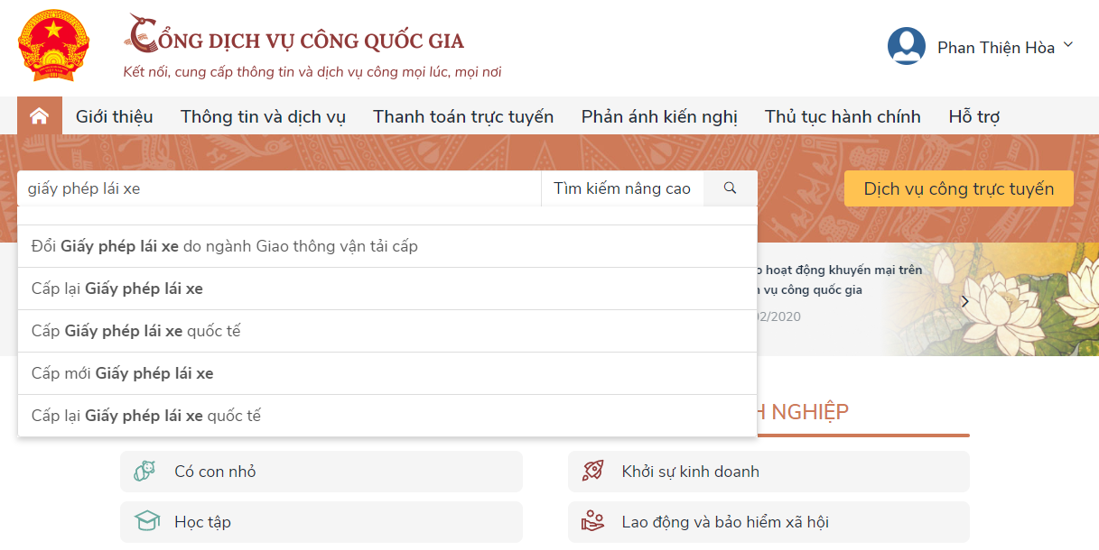
TRA CỨU THỦ TỤC ĐỔI GPLX
Bước 1: Điền từ khóa
Bước 2: Chọn Dịch vụ công

Slide 4
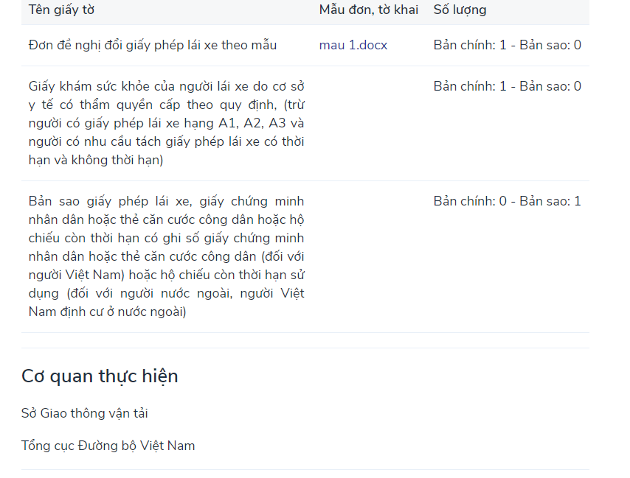
TRA CỨU THỦ TỤC ĐỔI GPLX
Bước 3: Tra cứu thông tin DVC
Trình tự
Thành phần hồ sơ
Phí, lệ phí
Cơ quan thực hiện
...

Slide 5
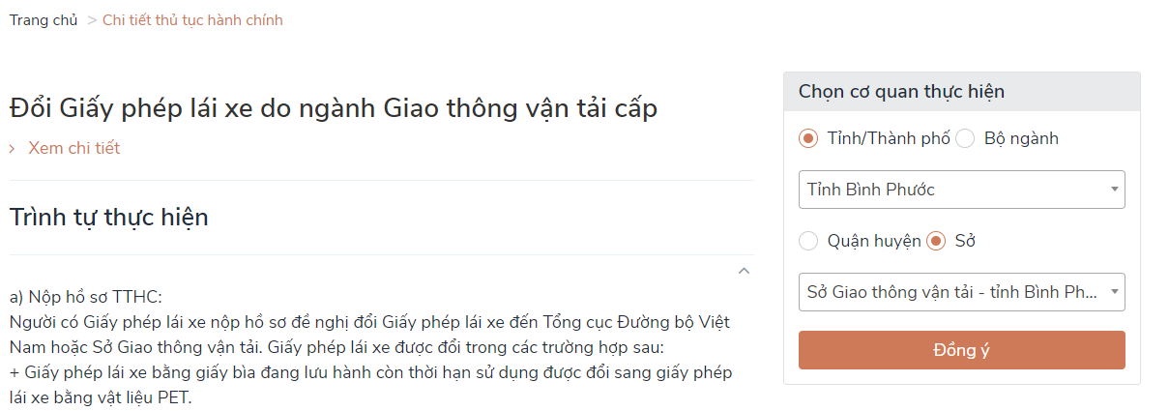
CHỌN CƠ QUAN THỰC HIỆN ĐỔI GPLX
Bước 4: Chọn cơ quan thực hiện:
Tỉnh Bình Phước
Sở Giao thông vận tải
Bước 5: Bấm “Đồng ý”
Bước 6: Bấm “Nộp trực tuyến”

Slide 6
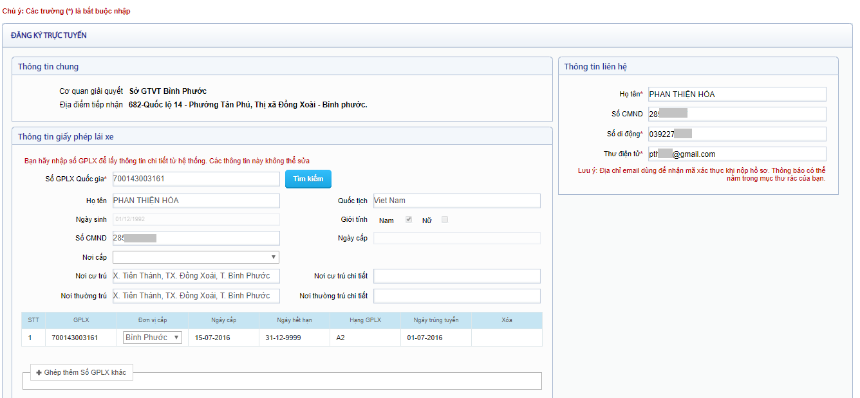
NỘP HỒ SƠ ĐỔI GPLX
Bước 6: Điền thông tin:
thông tin liên hệ
Số GPLX - dãy 12 số được in trên GPLX

Slide 7
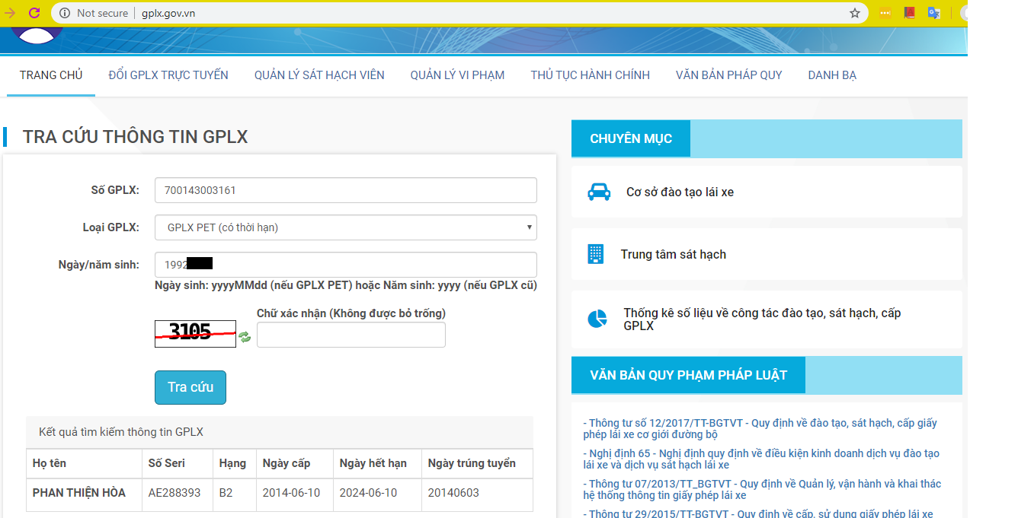
TRA CỨU THÔNG TIN GPLX
Trường hợp ghép nhiều GPLX thành 1 GPLX:
Tra cứu GPLX tại gplx.gov.vn để lấy thông tin về GPLX: Ngày cấp, Ngày trúng tuyển...

Slide 8
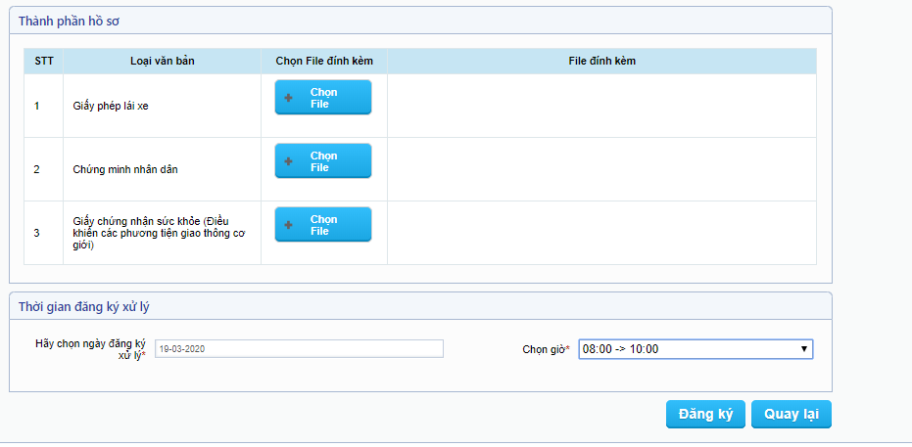
NỘP HỒ SƠ ĐỔI GPLX
Bước 7: Chọn file đính kèm:
Mỗi thành phần chỉ nhận 1 đính kèm, nên gộp các mặt của bằng lái hoặc cmnd hoặc giấy khám sức khỏe thành 1 file hình hoặc PDF
Bước 8: Chọn ngày, giờ xử lý
Bước 9: Bấm nút Đăng ký

Slide 9
TRƯỜNG HỢP HỒ SƠ KHÔNG HỢP LỆ YÊU CẦU BỔ SUNG HỒ SƠ

Slide 10
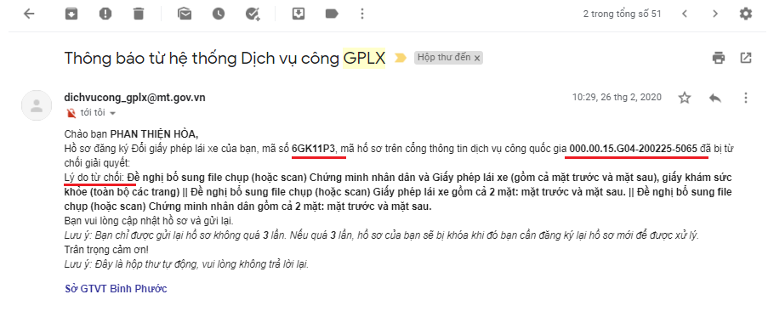
NỘP HỒ SƠ ĐỔI GPLX
Trường hợp Hồ sơ yêu cầu bổ sung
Kiểm tra Email:
Xem Lý do từ chối
Lưu mã số để bổ sung hồ sơ

Slide 11
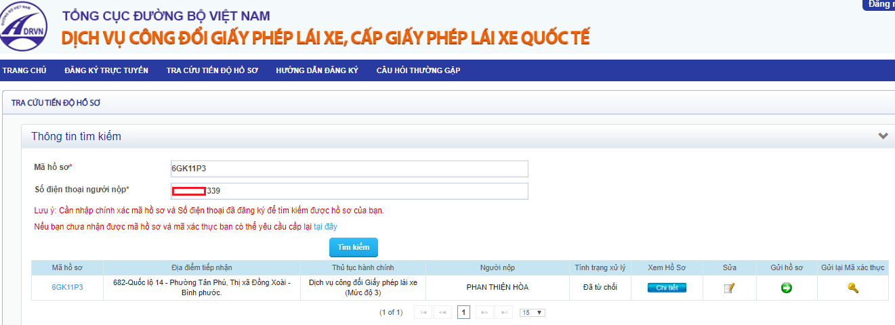
BỔ SUNG HỒ SƠ ĐỔI GPLX
Bước 1: Truy cập dichvucong.gplx.gov.vn
Bước 2: Bấm vào “TRA CỨU TIẾN ĐỘ HỒ SƠ”
Bước 3: Điền thông tin
Bước 5: Bấm “sửa”
Bước 4: Bấm “Tìm kiếm”

Slide 12
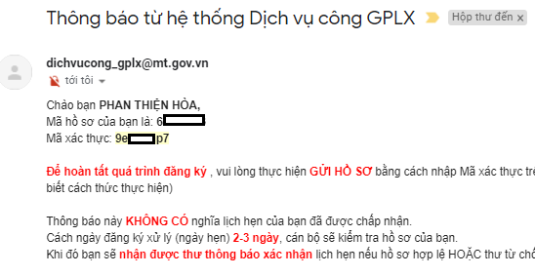
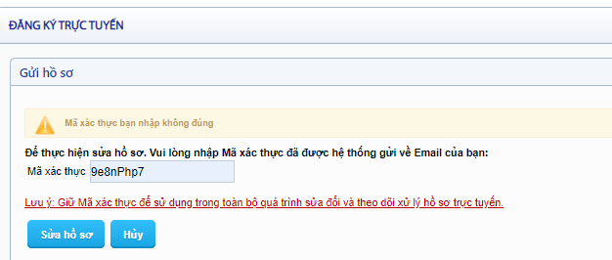
BỔ SUNG HỒ SƠ ĐỔI GPLX
Bước 6: Kiểm tra Email lấy mã xác thực
Bước 3: Điền thông tin
Bước 5: Bấm “sửa”
Bước 4: Bấm “Tìm kiếm”
Bước 7: Nhập mã xác thực và bấm nút “Sửa hồ sơ”

Slide 13
THANKS!
Source: -Tra cứu trên DVCQG http://s195.cdn.mytvnet.vn/general/1.mp4
-Chọn Cơ quan thực hiện trên DVCQG
http://s195.cdn.mytvnet.vn/general/2.mp4
-Đăng ký, đăng nhập trên DVCQG http://s195.cdn.mytvnet.vn/general/3.mp4
-Tra cứu, theo dõi hồ sơ trên DVCQG http://s195.cdn.mytvnet.vn/general/4.mp4
-Hướng dẫn scan tài liệu văn bản trên iPhone https://www.dienmayxanh.com/kinh-nghiem-hay/huong-dan-scan-tai-lieu-van-ban-tren-iphone-910324
-Cách scan tài liệu bằng Google Drive trên điện thoại
https://www.dienmayxanh.com/kinh-nghiem-hay/huong-dan-scan-tai-lieu-bang-google-drive-tren-die-914848
-Hướng dẫn chi tiết cách đổi bằng lái xe quốc tế
https://www.youtube.com/watch?v=4KluuYkzeCs
-Hướng dẫn đổi GPLX do TCĐB VN cấp qua mạng
https://www.youtube.com/watch?v=sgldtfunetM

